Slide 1
Velkommen til informasjonsmøte
Tirsdag 11. februar

Slide 2
Saksliste
Presentasjon av administrasjon og personalet på SFO
Forventninger til skolestart
Skole/hjem samarbeid
Innmelding til skolen og SFO
SFO opphold
Tilvenning SFO
Eventuelle spørsmål dere har om overgangen barnehage-skole
Omvisning på skolen

Slide 3
Presentasjon av administrasjon
Rektor – Hilde Anita Nyland
Inspektør – Dagfinn Antonsen
Inspektør og spes.ped koordinator – Trine Amundsen
Kontormedarbeider – Wenche Blix Strokkenes
Fagleder SFO – Cecilie Masterbakk

Slide 4
Personalet på SFO
Cecilie Masterbakk - fagleder
Inger Rotnes Spansgaard – baseleder
Lill-Eve Nikolaisen
Cecilie Gjerde
Kjerstin Pedersen
Thomas Dørum
Kjerstin Olea Presthus
Silje Nestun
Lena Larsen
Marianne Fjelldal
Wenche Blix Strokkenes

Slide 5
Inndeling skole
Småtrinnet 1.-4.trinn
Mellomtrinnet 5.-7.trinn
Ungdomstrinnet 8.-10.trinn
Inneværende år er vi 192 elever til sammen på skolen.
1.klasse til høsten er 19 elever.

Slide 6
Relasjonsnormer

Slide 7
Autoritativ klasseledelse – kan dette også beskrive foreldrerollen?

Slide 8
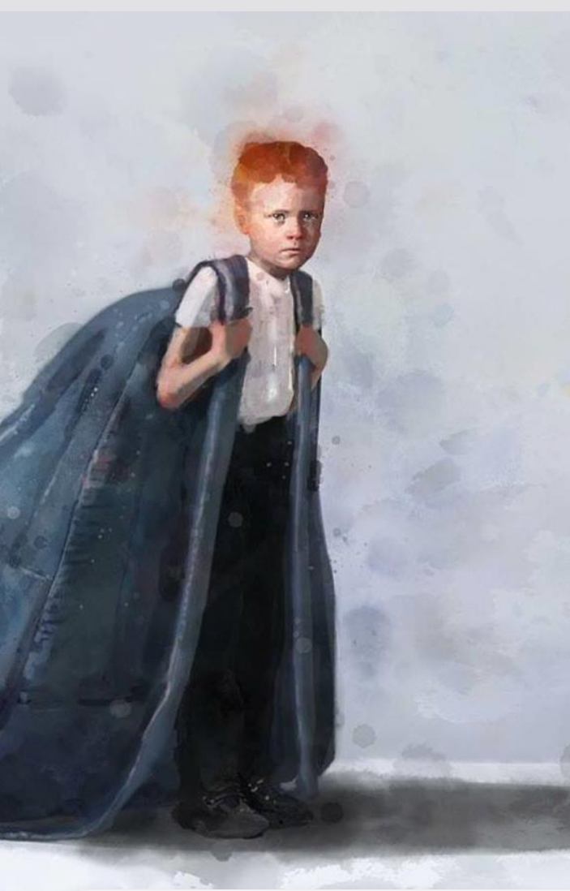
Den som bestemt setter ned foten i opprørt hav, skaper bare større bølger

Slide 9
Forventninger til skolestart
En viss grad av selvstendighet (påkledning, dobesøk, dusjing, ta vare på egne ting etc.)
Blyantgrep og bokstaver. Ikke stress med dette.
Skolegården er ikke fullstendig inngjerdet slik som barnehagen
Oppfølging av foreldre/foresatte
Arbeid for et godt skolemiljø. Her har foreldrene en viktig rolle! Kan du være en god forelder til hele gruppa? Alle trenger ikke være bestevenner, men skolevenner.

Slide 10
Håvard Tjora - Til diskusjon. Hva tenker du om dette utsagnet?

Slide 11
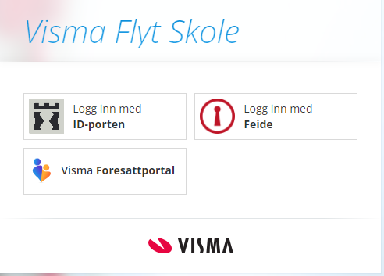
Skole/SFO/hjem samarbeid
Bruker Visma flyt skole for å
Registrere fravær
Sende meldinger til hverandre skole/SFO/hjem
Sende gruppemeldinger
Samtykkeskjema
Vurderinger
Opphold knyttet til SFO
Tilstedeværelse på SFO og beskjeder
Frist til kl. 12.00. Ring etter dette: 92046529
Det er viktig at begge foreldre ligger inne med fødsels og personnummer. Det er det som knytter en til barnet sitt og muligheten til å benytte appen.
https://minskole.no/salangen

Slide 12
Innmelding til skolen og SFO
https://minskole.no/salangen
Frist for innmelding til skole er 1 mars
Frist for innmelding til SFO er 12 mars.
På SFO betaler man for 11 måneder. Den betalingsfrie måneden er august
Når dere melder inn til SFO:
Oppstart 1 august. Noter ned hvilken dato dere ønsker oppstart på.
Noter hvilken dag dere ønsker å benytte ved kun 12 timer gratis SFO, allergi barnet har og hvem som kan hente utenom mamma og pappa.
Skolen starter uke 34, 18. august.
Gratis skoleskyss ved farlig skolevei og lang nok avstand. Er dere usikker kan dere kontakte Wenche Blix Strokkenes

Slide 13
Inndeling av skoledag – et eksempel på ukeplan for 1. klasse:

Slide 14
Når det er skole, og når det er AKS/SFO
1-2 kl. Har tre kortdager på skolen i uken
3-4 kl. Har to kortdager på skolen i uken
AKS (aktivitetsskole) er et gratis tilbud for elevene på 1-4 trinn fra skoleslutt til kl 14.05. Etter dette er det SFO for alle
 | Mandag | Tirsdag | Onsdag | Torsdag | Fredag
Morgen SFO 07.15-08.30 | 1-4 kl. | 1-4 kl. | 1-4 kl. | 1-4 kl. | 1-4 kl.
Skole 08.30-12.20 | Skole | Skole | Skole | Skole | Skole
AKS 12.20-14.05 | 1-2 kl. (3-4 kl.) | 3-4 kl. (1-2 kl. skole) | 1-2 kl. (3-4 kl.) | 3-4 kl. (1-2 kl. skole) | 1-2 kl. (3-4 kl.)
Ettermiddags SFO 14.05-16.15 | 1-4 kl. | 1-4 kl. | 1-4 kl. | 1-4 kl. | 1-4 kl.

Slide 15
Betaling og oppholdskategorier
Dere kan velge mellom 4 oppholdskategorier
På 12 timer gratis SFO er det påført hvor mange timer det er for hver økt, så merker dere av det dere ønsker å benytte.
På morgenplass har du kjøpt morgener og kan i tillegg benytte inntil tre ettermiddager på SFO
På ettermiddags SFO har dere kjøpt opp de siste to dagene på ettermiddagen

Slide 16
Tilvenning SFO
Når det er SFO er vi i kantina i idrettshallen
Åpningstid: 07.15-16.15
Dere kjenner deres barn om dere trenger å være tilstede i en periode
Ta med nok mat for å dekke hele dagens behov. Også når det er skole og SFO på ettermiddagen
Innesko er lurt å ha
I ferier benytter vi idrettshallen også
I ferier kan vi lage litt varmmat eller annen servering. Dette gir vi beskjed om

Slide 17
Eventuelle spørsmål og omvisning

